Slide 1
БЮДЖЕТ СЕМЬИ
Выполнили:
Астафьева Ольга Николаевна
Брюшкова Ольга Александровна
Иляшенко Ольга Анатольевна
Калинина Татьяна Ивановна
Кобозева Ектерина Викторовна
Максимова Евгения Анатольевна
Мирошниченко Юлия Валериевна
Прохорова Светлана Александровна
Свирина Елена Викторовна

Slide 2
ЦЕЛЬ ПРОЕКТА:
Разработать урок по теме «Бюджет семьи» и организовать учебную деятельность по усвоению основных понятий и выработке первичных умений планировать семейный бюджет.

Slide 3
ЗАДАЧИ ПРОЕКТА:
подобрать и проанализировать учебно-методическую литературу по теме;
определить ключевые понятия;
составить технологическую карту урока.

Slide 4
КЛЮЧЕВЫЕ ПОНЯТИЯ И ВОПРОСЫ
ПОНЯТИЯ:
ВОПРОСЫ:
доход
расход
бюджет
Из чего состоит бюджет семьи?
Из чего состоит доход семьи?
На что в семье тратятся деньги?
Что делать, если расходы превышают доходы?

Slide 5
РАБОТА С ТЕКСТОМ
«Семья гномов-экономов»
В ней есть папа-эконом он работает в рекламном агентстве и получает зарплату – это деньги, полученные за труд. Мама-эконом работает в банке и тоже получает зарплату. Есть бабушка и дедушка. Они пенсионеры и не работают. Они получают пенсию – это деньги, получаемые в старости за то, что они работали в молодости. Есть сын-эконом, он учится в университете, и получает стипендию – это деньги за хорошую учебу. Есть дочка-эконом, она маленькая, и ходит в детский садик и ничего не получает. Все вместе эти деньги называются – семейный бюджет.

Slide 6
ДОХОД

Slide 7
«КОШЕЛЁК»

Slide 8
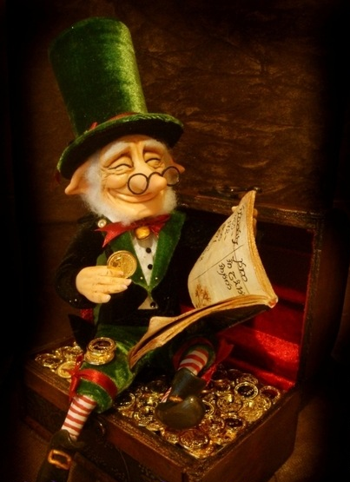
«Папа получил зарплату»
Папа получил зарплату,
Папа наш теперь богатый!
Сходим с папой в магазин,
Купим маме апельсин.
Купим килограмм конфет,
И сардельки на обед.
Купим ананас для брата -
Папа получил зарплату!
Купим бабушке банан,
В общем, королевский план!
Купим пряники, сосиски,
И трески для нашей киски.
Купим всё, что нам угодно,
Вместе с папою сегодня.
Я счастливей всех, ребята,
Папа получил зарплату!
Вопрос: Как вы думаете, правильно ли Маша потратила папину зарплату?

Slide 9
РАСХОД
оплата
жилья
питание
обучение
медицинское обслуживание
развлечения

Slide 10
РЕШЕНИЕ ЗАДАЧ
Папа Карло дал Буратино «Азбуку» и отправил в школу. По дороге Буратино продал книжку за 2 сольдо и купил на эти деньги билет в кукольный театр. Там он получил 5 сольдо от Карабаса-Барабаса за рассказ о Золотом ключике. 1 сольдо он закопал на Поле Чудес, за два сольдо купил папе Карло куртку и на 1 сольдо купил конфет к чаю. Составь бюджет Буратино за этот день.
БЮДЖЕТ БУРАТИНО
ИТОГО: _________________ ИТОГО:___________________
ОСТАТОК: _________________
ДОХОД | РАСХОД

Slide 11
«Собственный семейный бюджет»

Slide 12
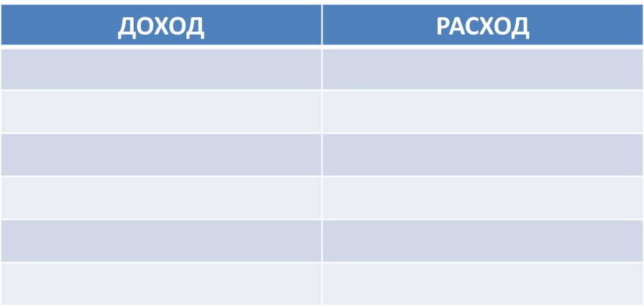
Составь вместе с родителями бюджет своей семьи на будущий месяц. Через месяц проверь его исполнение, определи остаток или нехватку денег. Как вы решили вопрос, если возникла нехватка денежных средств?
ИТОГО: ____________ ИТОГО:_____________
ОСТАТОК: _________________

Slide 14
Закончи предложение:
Я понял (а), что …
Я узнал (а) что …
Мне было интересно …
Я теперь буду …

Slide 15
БЛАГОДАРИМ ЗА ВНИМАНИЕ!

